Slide 1

CONCEPTO DE INTERÉS (PARTE II)
Departamento de Ingeniería Industrial
Curso Análisis de Decisiones de Inversión
DEPARTAMENTO DE INGENIERÍA INDUSTRIAL
FACULTAD DE INGENIERÍA
Curso ANÁLISIS DE DECISIONES DE INVERSIÓN
Correo cursoanadec@uniandes.edu.co

Slide 2

AGENDA PROPUESTA
Departamento de Ingeniería Industrial
Curso Análisis de Decisiones de Inversión
Interés Vencido vs. Interés Anticipado.
Interés Nominal/Corriente e Interés Real/Constante.
Interés Discreto e Interés Continuo.
Ejercicios Propuestos.

Slide 3
AGENDA PROPUESTA
Departamento de Ingeniería Industrial
Curso Análisis de Decisiones de Inversión
Interés Vencido vs. Interés Anticipado.
Interés Nominal/Corriente e Interés Real/Constante.
Interés Discreto e Interés Continuo.
Ejercicios Propuestos.

Slide 4

Departamento de Ingeniería Industrial
Curso Análisis de Decisiones de Inversión
Interés Vencido
Interés Anticipado​

Slide 5
Interés Vencido / Anticipado
Departamento de Ingeniería Industrial
Curso Análisis de Decisiones de Inversión
Interés Vencido
Es aquel que genera intereses al final de cada periodo de capitalización, y es a la que más estamos acostumbrados.
Ejemplo 1.1.
500
Usted solicita un préstamo de 500 para pagar en un año y el banco ofrece un interés del 10% AV con amortización Tipo Bullet.
¿Cómo sería posible graficar los movimientos de este crédito para usted?
1
Años
0
500
50

Slide 6
Interés Vencido / Anticipado
Departamento de Ingeniería Industrial
Curso Análisis de Decisiones de Inversión
Interés Anticipado
Se dice que hay una tasa de interés anticipada cuando los intereses se causan al inicio de cada periodo de capitalización.
Ejemplo 1.2.
500
Usted solicita un préstamo de 500 para pagar en un año y el banco ofrece un interés del 10% AA con amortización Tipo Bullet.
¿Cómo sería posible graficar los movimientos de este crédito para usted?
1
Años
0
50
El banco realmente entregará 450 al momento del desembolso.
500

Slide 7


Interés Vencido / Anticipado
Departamento de Ingeniería Industrial
Curso Análisis de Decisiones de Inversión
Interés Vencido
Interés Anticipado
500
500
$$i_{Efectiva}=\frac{550}{500}−1=10\% EA$$
$$i_{Efectiva}=\frac{500}{450}−1=11,11\% EA$$
1
Años
1
Años
0
0
500
50
50
500
¿Es lo mismo pagar el interés de manera anticipada que de manera vencida?

Slide 8
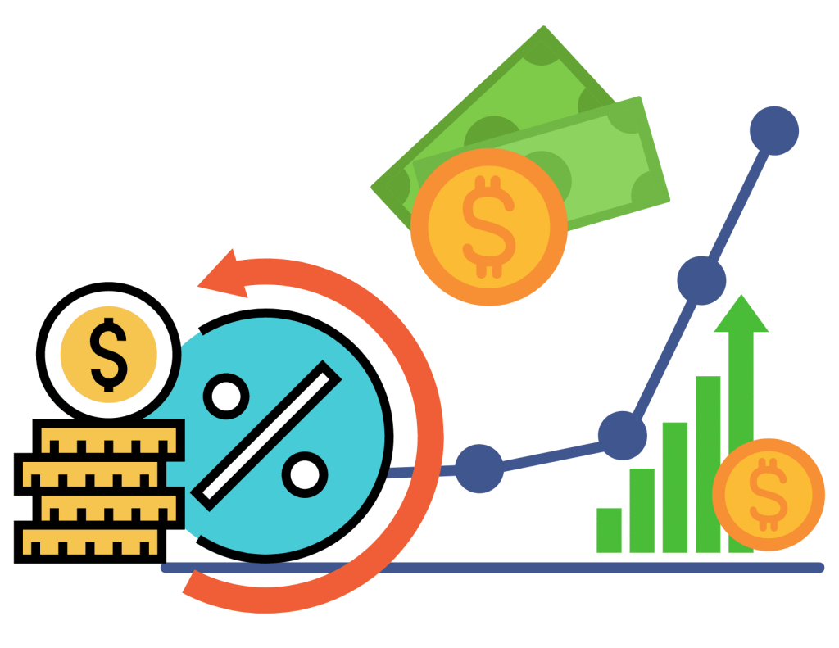
Interés Vencido / Anticipado
Departamento de Ingeniería Industrial
Curso Análisis de Decisiones de Inversión
¿Cuál era la tasa anticipada?
10%
¿Cuál era la tasa efectiva?
11,11%
Esto se debe a que es mejor recibir un peso hoy que un peso mañana o, por el contrario, es mejor pagar un peso mañana que pagarlo hoy.

Slide 9

Interés Vencido / Anticipado
Departamento de Ingeniería Industrial
Curso Análisis de Decisiones de Inversión
¿Las tasas de interés anticipadas son efectivas?
Toda tasa vencida es una tasa efectiva.
Ninguna tasa anticipada es una tasa efectiva.

Slide 10
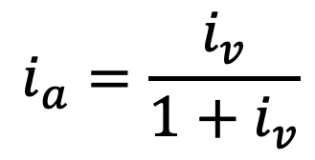
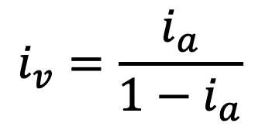
Interés Vencido / Anticipado
Departamento de Ingeniería Industrial
Curso Análisis de Decisiones de Inversión
¿Cómo se pasa de una tasa anticipada a una tasa vencida?
$$i_{v}=\frac{i_{a}}{1−i_{a}}$$
¿Cómo se pasa de una tasa vencida a una tasa anticipada?
$$i_{a}=\frac{i_{v}}{1+i_{v}}$$

Slide 11

Pregunta 1
Departamento de Ingeniería Industrial
Curso Análisis de Decisiones de Inversión
Usted tiene una tasa de 32% NA/TV. ¿Cuál es la tasa efectiva anual?
35,53% EA
13,60 % EA
36,05% EA
28,36% EA

Slide 12

Pregunta 2
Departamento de Ingeniería Industrial
Curso Análisis de Decisiones de Inversión
Usted tiene una tasa de 32% NA/TA. ¿Cuál es la tasa efectiva anual?
39,59% EA
40,27% EA
31,79% EA
33,09% EA

Slide 13

Interés Vencido / Anticipado
Departamento de Ingeniería Industrial
Curso Análisis de Decisiones de Inversión
Toda tasa vencida es una tasa efectiva.
Ninguna tasa anticipada es efectiva.
Una tasa anticipada es más costosa (rentable) que una tasa vencida.
En resumen:

Slide 14
AGENDA PROPUESTA
Departamento de Ingeniería Industrial
Curso Análisis de Decisiones de Inversión
Interés Vencido vs. Interés Anticipado.
Interés Nominal/Corriente e Interés Real/Constante.
Interés Discreto e Interés Continuo.
Ejercicios Propuestos.

Slide 15
Departamento de Ingeniería Industrial
Curso Análisis de Decisiones de Inversión
Interés Nominal/Corriente
Interés Real/Constante

Slide 16
Interés Constante / Corriente
Departamento de Ingeniería Industrial
Curso Análisis de Decisiones de Inversión
En la literatura, el interés constante es también llamado real y el interés corriente también se conoce como interés nominal.
Las tasas de interés que corrientemente vemos en el mercado (tasas hipotecarias, créditos de libre inversión, rentabilidad de un fondo de inversión, etc.) son tasas que como ya lo vimos, son tasas superiores a la inflación.
¿Por qué estas tasas son mayores a la inflación?
Las tasas de interés que se ven corrientemente en el mercado tienen “INCORPORADA” la inflación. Por ende, se conocen como tasas corrientes o nominales.

Slide 17

Interés Constante / Corriente
Departamento de Ingeniería Industrial
Curso Análisis de Decisiones de Inversión
Por el contrario, cuando se habla de una tasa de interés en términos constantes o reales, en contraposición a las tasas corrientes, estás son tasas que no incorporan el efecto de la inflación.
Estas tasas no se pueden “ver” directamente en el mercado.

Slide 18

Interés Constante / Corriente
Departamento de Ingeniería Industrial
Curso Análisis de Decisiones de Inversión
Demosle un vistazo al crecimiento real que ha presentado el SMMLV en los últimos años con base en los valores decretados por el estado colombiano.

Slide 19

REPASO CLASE

Slide 20
Interés Constante / Corriente
Departamento de Ingeniería Industrial
Curso Análisis de Decisiones de Inversión
Año | Salario mínimo
1997 | $ 172.005
1998 | $ 203.825
1999 | $ 236.438
2000 | $ 260.100
2001 | $ 286.000
2002 | $ 309.000
2003 | $ 332.000
2004 | $ 358.000
2005 | $ 381.500
2006 | $ 408.000
2007 | $ 433.700
2008 | $ 461.500
2009 | $ 496.900
2010 | $ 515.000
2011 | $ 535.600
2012 | $ 566.700
2013 | $ 589.500
2014 | $ 616.000
2015 | $ 644.350
2016 | $ 689.455
2017 | $ 737.717
2018 | $ 781.242
2019 | $ 828.116
2020 | $ 877.803
2021 | $ 908.526
2022 | $ 1.000.000
2023 | $ 1.160.000
2024 | $ 1.300.000
2025 | $ 1.423.500
2026 | $ 1.750.905

Slide 21
Interés Constante / Corriente
Departamento de Ingeniería Industrial
Curso Análisis de Decisiones de Inversión
Año | Salario mínimo | Variación Salario
1997 | $ 172.005
1998 | $ 203.825 | 18,50%
1999 | $ 236.438 | 16,00%
2000 | $ 260.100 | 10,01%
2001 | $ 286.000 | 9,96%
2002 | $ 309.000 | 8,04%
2003 | $ 332.000 | 7,44%
2004 | $ 358.000 | 7,83%
2005 | $ 381.500 | 6,56%
2006 | $ 408.000 | 6,95%
2007 | $ 433.700 | 6,30%
2008 | $ 461.500 | 6,41%
2009 | $ 496.900 | 7,67%
2010 | $ 515.000 | 3,64%
2011 | $ 535.600 | 4,00%
2012 | $ 566.700 | 5,81%
2013 | $ 589.500 | 4,02%
2014 | $ 616.000 | 4,50%
2015 | $ 644.350 | 4,60%
2016 | $ 689.455 | 7,00%
2017 | $ 737.717 | 7,00%
2018 | $ 781.242 | 5,90%
2019 | $ 828.116 | 6,00%
2020 | $ 877.803 | 6,00%
2021 | $ 908.526 | 3,50%
2022 | $ 1.000.000 | 10,07%
2023 | $ 1.160.000 | 16,00%
2024 | $ 1.300.000 | 12,07%
2025 | $ 1.423.500 | 9,50%
2026 | $ 1.750.905 | 23,00%

Slide 22
Interés Constante / Corriente
Departamento de Ingeniería Industrial
Curso Análisis de Decisiones de Inversión
Año | Salario mínimo | Variación Salario | Variación IPC
1997 | $ 172.005 |  | 17,68%
1998 | $ 203.825 | 18,50% | 16,70%
1999 | $ 236.438 | 16,00% | 9,23%
2000 | $ 260.100 | 10,01% | 8,75%
2001 | $ 286.000 | 9,96% | 7,65%
2002 | $ 309.000 | 8,04% | 6,99%
2003 | $ 332.000 | 7,44% | 6,49%
2004 | $ 358.000 | 7,83% | 5,50%
2005 | $ 381.500 | 6,56% | 4,85%
2006 | $ 408.000 | 6,95% | 4,48%
2007 | $ 433.700 | 6,30% | 5,69%
2008 | $ 461.500 | 6,41% | 7,67%
2009 | $ 496.900 | 7,67% | 2,00%
2010 | $ 515.000 | 3,64% | 3,17%
2011 | $ 535.600 | 4,00% | 3,73%
2012 | $ 566.700 | 5,81% | 2,44%
2013 | $ 589.500 | 4,02% | 1,94%
2014 | $ 616.000 | 4,50% | 3,66%
2015 | $ 644.350 | 4,60% | 6,77%
2016 | $ 689.455 | 7,00% | 5,75%
2017 | $ 737.717 | 7,00% | 4,09%
2018 | $ 781.242 | 5,90% | 3,18%
2019 | $ 828.116 | 6,00% | 3,80%
2020 | $ 877.803 | 6,00% | 1,61%
2021 | $ 908.526 | 3,50% | 5,62%
2022 | $ 1.000.000 | 10,07% | 13,12%
2023 | $ 1.160.000 | 16,00% | 9,28%
2024 | $ 1.300.000 | 12,07% | 5,20%
2025 | $ 1.423.500 | 9,50% | 5,10%
2026 | $ 1.750.905 | 23,00%

Slide 23
Interés Constante / Corriente
Departamento de Ingeniería Industrial
Curso Análisis de Decisiones de Inversión
Año | Salario mínimo | Variación Salario | Variación IPC | Variación Real
1997 | $ 172.005 |  | 17,68%
1998 | $ 203.825 | 18,50% | 16,70% | 0,70%
1999 | $ 236.438 | 16,00% | 9,23% | -0,60%
2000 | $ 260.100 | 10,01% | 8,75% | 0,71%
2001 | $ 286.000 | 9,96% | 7,65% | 1,11%
2002 | $ 309.000 | 8,04% | 6,99% | 0,36%
2003 | $ 332.000 | 7,44% | 6,49% | 0,42%
2004 | $ 358.000 | 7,83% | 5,50% | 1,26%
2005 | $ 381.500 | 6,56% | 4,85% | 1,01%
2006 | $ 408.000 | 6,95% | 4,48% | 2,00%
2007 | $ 433.700 | 6,30% | 5,69% | 1,74%
2008 | $ 461.500 | 6,41% | 7,67% | 0,68%
2009 | $ 496.900 | 7,67% | 2,00% | 0,00%
2010 | $ 515.000 | 3,64% | 3,17% | 1,61%
2011 | $ 535.600 | 4,00% | 3,73% | 0,80%
2012 | $ 566.700 | 5,81% | 2,44% | 2,00%
2013 | $ 589.500 | 4,02% | 1,94% | 1,55%
2014 | $ 616.000 | 4,50% | 3,66% | 2,51%
2015 | $ 644.350 | 4,60% | 6,77% | 0,91%
2016 | $ 689.455 | 7,00% | 5,75% | 0,22%
2017 | $ 737.717 | 7,00% | 4,09% | 1,18%
2018 | $ 781.242 | 5,90% | 3,18% | 1,74%
2019 | $ 828.116 | 6,00% | 3,80% | 2,73%
2020 | $ 877.803 | 6,00% | 1,61% | 2,12%
2021 | $ 908.526 | 3,50% | 5,62% | 1,86%
2022 | $ 1.000.000 | 10,07% | 13,12% | 4,21%
2023 | $ 1.160.000 | 16,00% | 9,28% | 2,55%
2024 | $ 1.300.000 | 12,07% | 5,20% | 2,55%
2025 | $ 1.423.500 | 9,50% | 5,10% | 4,09%
2026 | $ 1.750.905 | 23,00% |  | 17,03%

Slide 24
Interés Constante / Corriente
Departamento de Ingeniería Industrial
Curso Análisis de Decisiones de Inversión
En algunos casos como el anterior tiene mas sentido calcular las variaciones reales de cada periodo usando la inflación del periodo inmediatamente anterior. Lo anterior debido a que el valor del SMMLV se fija antes de comenzar cada año y se realiza con base en la inflación esperada para el año en curso.
Por ejemplo, El SMMLV del año 2026 se estableció en diciembre de 2025, teniendo en cuenta la inflación con la que se esperaba cerrará el 2025.

Slide 25
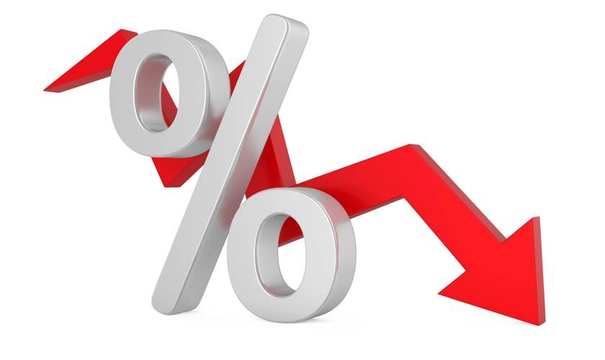
Interés Constante / Corriente
Departamento de Ingeniería Industrial
Curso Análisis de Decisiones de Inversión
La relación entre estos dos tipos de tasas de interés se verá con mayor detalle cuando abordemos el tema de la inflación y su efecto en la evaluación de proyectos.
La expresión que relaciona ambas tasas de interés es la siguiente:
El crecimiento real se entiende como el crecimiento económico en términos físicos o en términos monetarios una vez deducida la inflación. Es el incremento que se obtiene con datos valorados a precios constantes, respecto a un periodo base.
$$1+i_{nominal (corriente)}=(1+i_{real \left(constante\right)})(1+π_{inflación})$$

Slide 26
Pregunta 3
Departamento de Ingeniería Industrial
Curso Análisis de Decisiones de Inversión
La tasa de captación del sistema financiero colombiano al cierre de 2025 fue de 9,09%.
La inflación anual a diciembre de 2025 fue de 5,10%. ¿Cuál fue la tasa real de captación del sistema financiero colombiano?
Respuesta | 3,80%

Slide 27
AGENDA PROPUESTA
Departamento de Ingeniería Industrial
Curso Análisis de Decisiones de Inversión
Interés Vencido vs. Interés Anticipado.
Interés Nominal/Corriente e Interés Real/Constante.
Interés Discreto e Interés Continuo.
Ejercicios Propuestos.

Slide 28
Departamento de Ingeniería Industrial
Curso Análisis de Decisiones de Inversión
Interés Discreto
Interés Continuo

Slide 29
Interés Discreto / Continuo
Departamento de Ingeniería Industrial
Curso Análisis de Decisiones de Inversión
Una tasa discreta se caracteriza por capitalizar los intereses en intervalos de tiempo específicos. Veamos algunos casos de tasas nominales con sus respectivos periodos de capitalización.
20% NA/AV
20% NA/SV
20% NA/TV
20% NA/MV
20% NA/DV
1 Capitalización por año
2 Capitalizaciones por año
4 Capitalizaciones por año
12 Capitalizaciones por año
365 Capitalizaciones por año
n=1
n=2
n=4
n=12
n=365

Slide 30
Interés Discreto / Continuo
Departamento de Ingeniería Industrial
Curso Análisis de Decisiones de Inversión
Sabemos que entre mayor número de capitalizaciones haya en la tasa nominal, mayor será el equivalente en tasa efectiva.
Capitalicemos cada hora en un año
Capitalicemos cada minuto en un año
Capitalicemos cada segundo en un año
Capitalicemos cada pestañeo en un año
Capitalicemos infinitas veces en un año
Una tasa continua es aquella que capitaliza los intereses en un periodo continuo de tiempo.

Slide 31



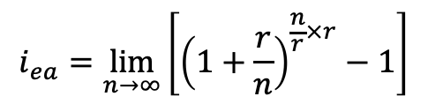
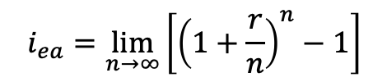
Interés Discreto / Continuo
Departamento de Ingeniería Industrial
Curso Análisis de Decisiones de Inversión
Cuando hablamos de capitalización continua de los intereses ocurre los siguiente:
Retomando nuestra expresión de equivalencia de tasas nominales y efectivas:
Resolviendo:
20% Continuo
∞ Capitalización por año
n=∞
$$i_{ea}={\left(1+\frac{r}{n}\right)}^{n}−1$$
$$i_{ea}=\lim_{n→∞}\left[{\left(1+\frac{r}{n}\right)}^{n}−1\right]$$
$$i_{ea}=\lim_{n→∞}\left[{\left(1+\frac{r}{n}\right)}^{\frac{n}{r}×r}−1\right]$$
$$i_{ea}=e^{r}−1$$
$${r=ln(1+i}_{ea})$$

Slide 32

Interés Discreto / Continuo
Departamento de Ingeniería Industrial
Curso Análisis de Decisiones de Inversión
El cobro de un interés continuo en la práctica no es usual. Es muy utilizado en la teoría, ya que permite simplificar las expresiones matemáticas y los resultados que de ellas se derivan.
Se utiliza en cursos de valoración de instrumentos financieros (Gerencia Financiera del Riesgo, Mercados Derivados)

Slide 33
Interés Discreto / Continuo
Departamento de Ingeniería Industrial
Curso Análisis de Decisiones de Inversión
¿Por qué decimos que con el interés continuo permite simplificar expresiones matemáticas?
$Saldo_{Final} =Saldo_{inicial}∗e^{r}$
Donde $r$es igual a la tasa de capitalización continua (C.C.)
Así mismo la conversión de tasas de interés es mas simple.

Slide 34


Interés Discreto / Continuo
Departamento de Ingeniería Industrial
Curso Análisis de Decisiones de Inversión
Ejemplo 3.1.
Considere que usted es un ahorrador y decide guardar su dinero en un banco por 4 meses para poder consumir más en el paseo de fin de año.
Usted cuenta con $930. Si la tasa que le ofrece el banco es de 6% anual continua, ¿cuánto tendría usted para pasarla bien?
$$6\% c.c. anual →e^{6\%}−1=6,18\% E.A.$$
$$6,18\% E.A. → \sqrt[12]{\left(1+6,18\%\right)}−1=0,50\% E.M.$$
$$Saldo Final=\$930×{\left(1+0,50\%\right)}^{4}=\$948,79$$
$$Saldo Final=\$930×e^{6\%∗\frac{4}{12}} =\$948,79$$

Slide 35

Pregunta 4
Departamento de Ingeniería Industrial
Curso Análisis de Decisiones de Inversión
¿Cuál es la equivalencia de una tasa de interés del 2,10% NS/TA en anual continua?
4,31%
4,13%
4,18%
4,22%

Slide 36
AGENDA PROPUESTA
Departamento de Ingeniería Industrial
Curso Análisis de Decisiones de Inversión
Interés Vencido vs. Interés Anticipado.
Interés Nominal/Corriente e Interés Real/Constante.
Interés Discreto e Interés Continuo.
Ejercicios Propuestos.

Slide 37

Departamento de Ingeniería Industrial
Curso Análisis de Decisiones de Inversión
Ejercicios
Prácticos

Slide 38
EJERCICIO 1
Departamento de Ingeniería Industrial
Curso Análisis de Decisiones de Inversión
Convertir 10% NA/SA a NA/TA

Slide 39
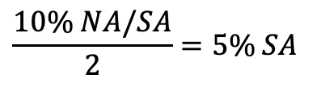
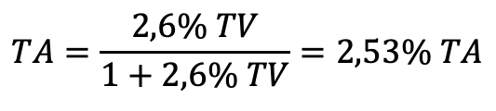
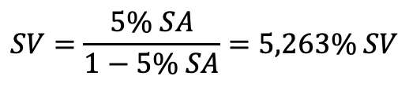

SOLUCIÓN EJERCICIO 1
Departamento de Ingeniería Industrial
Curso Análisis de Decisiones de Inversión
Convertir 10% NA/SA a NA/TA
1) Pasar de Tasa Nominal a Tasa Periódica
3) Pasar de ES a TV
$$\frac{10\% NA/SA}{2}=5\% SA$$
$$TV={\left(1+5,263\% SV\right)}^{\frac{1}{2} }−1=2,6\% TV$$
2) Pasar de Tasa Anticipada a Tasa Vencida
4) Pasar de TV a Tasa Anticipada
$$SV=\frac{5\% SA}{1−5\% SA}=5,263\% SV$$
$$TA=\frac{2,6\% TV}{1+2,6\% TV}=2,53\% TA$$
5) Pasar de Tasa Periódica a Tasa Nominal
NA/TA= 2,53% TA x 4 = 10,13% NA/TA

Slide 40
EJERCICIO 2
Departamento de Ingeniería Industrial
Curso Análisis de Decisiones de Inversión
A continuación, está el valor de la matrícula de una universidad y la inflación oficial del DANE. Calcule el crecimiento nominal y el crecimiento real de esta matrícula de la universidad para los años comprendidos en el periodo 2008 – 2012. Tenga en cuenta que al final de cada año la universidad toma en cuenta la inflación para definir el valor de la matricula del año siguiente
Precio |  | Inflación | Crecimiento
Año | Precio | Variación del IPC | Crecimiento Nominal | Crecimiento Real
2007 | $8.165.000 | 5,69%
2008 | $8.820.000 | 7,67%
2009 | $9.660.000 | 2,00%
2010 | $10.095.000 | 3,17%
2011 | $10.600.000 | 3,73%
2012 | $11.240.000 | 2,44%

Slide 41
SOLUCIÓN EJERCICIO 2
Departamento de Ingeniería Industrial
Curso Análisis de Decisiones de Inversión
A continuación, está el valor de la matrícula de una universidad y la inflación oficial del DANE. Calcule el crecimiento nominal y el crecimiento real de esta matrícula de la universidad para los años comprendidos en el periodo 2008 – 2012. Tenga en cuenta que al final de cada año la universidad toma en cuenta la inflación para definir el valor de la matricula del año siguiente
Precio |  | Inflación | Crecimiento
Año | Precio | Variación del IPC | Crecimiento Nominal | Crecimiento Real
2007 | $8.165.000 | 5,69% | - | -
2008 | $8.820.000 | 7,67% | 8,022% | 2,21%
2009 | $9.660.000 | 2,00% | 9,524% | 1,72%
2010 | $10.095.000 | 3,17% | 4,503% | 2,45%
2011 | $10.600.000 | 3,73% | 5,00% | 1,77%
2012 | $11.240.000 | 2,44% | 6,04% | 2,23%

Slide 42
REPASO CLASE

Slide 43
Ejercicio 3
Departamento de Ingeniería Industrial
Curso Análisis de Decisiones de Inversión
Efectivo Anual | NA/SV | NA/TV | Efectivo Mensual | NB/MV | NA/TA | Anual Continua
 | 10,50%
 |  | 9,47%
10,20%
 |  |  |  |  | 7,00%
 |  |  | 3,10%
 |  |  |  | 1,94%
 |  |  |  |  |  | 6,00%

Slide 44
SOLUCIÓN Ejercicio 3
Departamento de Ingeniería Industrial
Curso Análisis de Decisiones de Inversión
Efectivo Anual | NA/SV | NA/TV | Efectivo Mensual | NB/MV | NA/TA | Anual Continua
10,78% | 10,50% | 10,37% | 0,86% | 1,71% | 10,10% | 10,23%
9,81% | 9,58% | 9,47% | 0,78% | 1,57% | 9,25% | 9,36%
10,20% | 9,95% | 9,83% | 0,81% | 1,63% | 9,60% | 9,71%
7,32% | 7,19% | 7,12% | 0,59% | 1,18% | 7,00% | 7,06%
44,25% | 40,20% | 38,37% | 3,10% | 6,20% | 35,01% | 36,64%
12,28% | 11,93% | 11,75% | 0,97% | 1,94% | 11,42% | 11,58%
6,18% | 6,09% | 6,05% | 0,50% | 1,00% | 5,96% | 6,00%

Slide 45
CONCEPTO DE INTERÉS (PARTE II)
Departamento de Ingeniería Industrial
Curso Análisis de Decisiones de Inversión
DEPARTAMENTO DE INGENIERÍA INDUSTRIAL
FACULTAD DE INGENIERÍA
Curso ANÁLISIS DE DECISIONES DE INVERSIÓN
Correo cursoanadec@uniandes.edu.co

